Slide 1
Морской бой на Python
Выполнил Бакиров Руслан

Slide 2
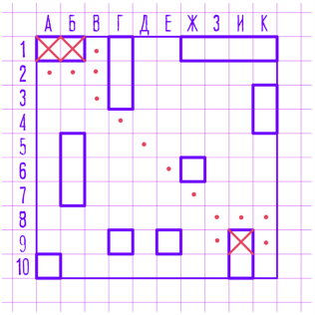
Идея проекта
Создать компьютерную версию популярной игры "Морской бой" используя python и графику.
Цель игры - первым уничтожить корабли противника.

Slide 3
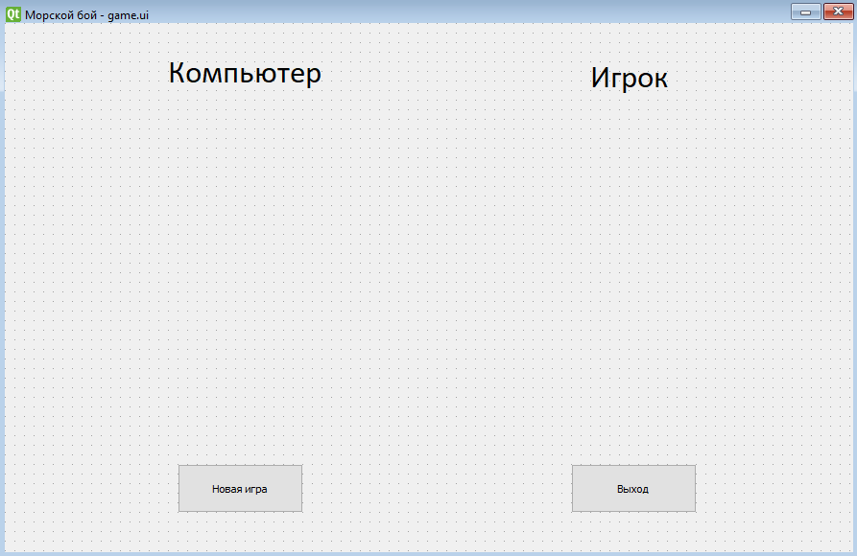
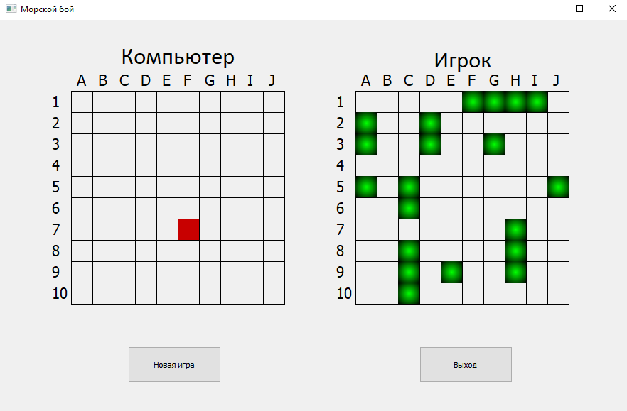
Реализация
Небольшая форма из QtDesigner
Вся дальнейшая графика рисуется
в paintEvent(сетка, корабли,
столбцы, строки, выстрелы)

Slide 4
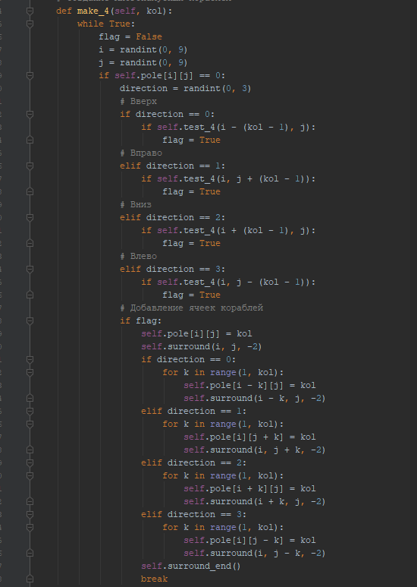
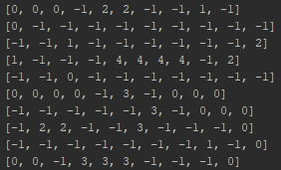
Выбирается случайный элемент
списка и случайное направление.
После циклом for перебираем все
точки в выбранном направлении,
заполняем ячейки кораблей и
окружаем их.

Slide 5
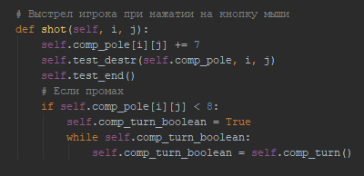
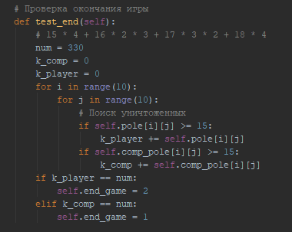
Выстрел человека и передача хода ИИ
Проверка окончания игры
(end_game = 1 - победа компьютера,
end_game = 2 - победа игрока)

Slide 6
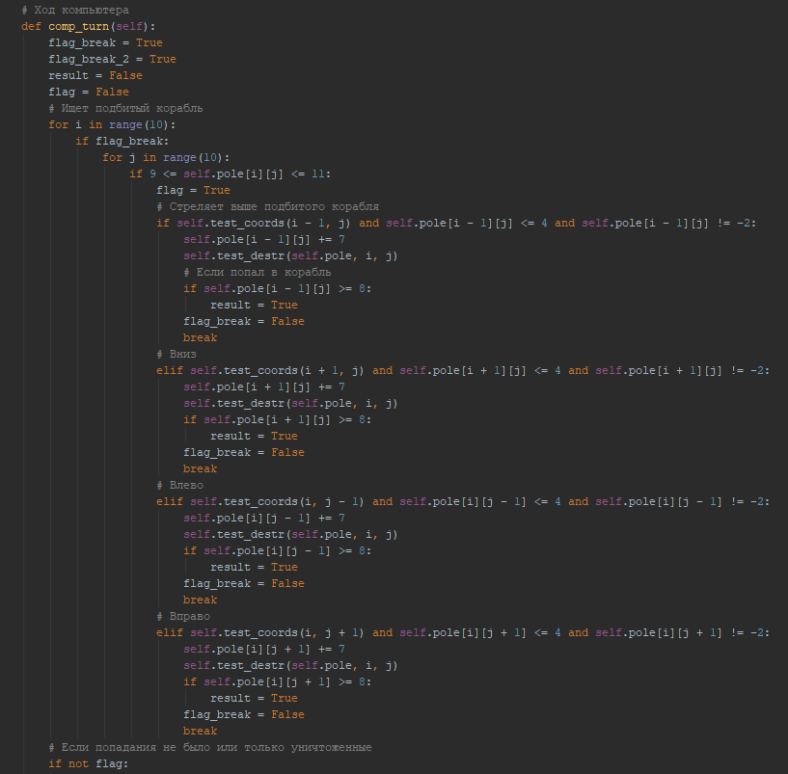
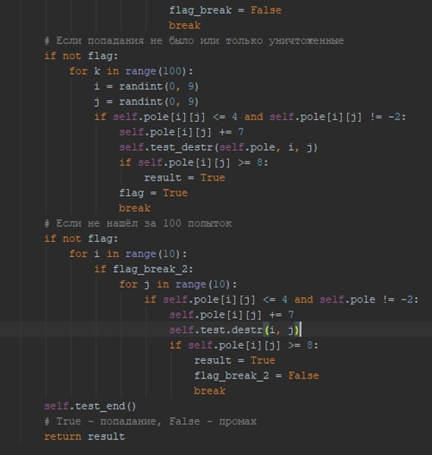
Выстрел компьютера
Поиск подбитого корабля.
Если его нет, то выбирается
случайная клетка.

Slide 7
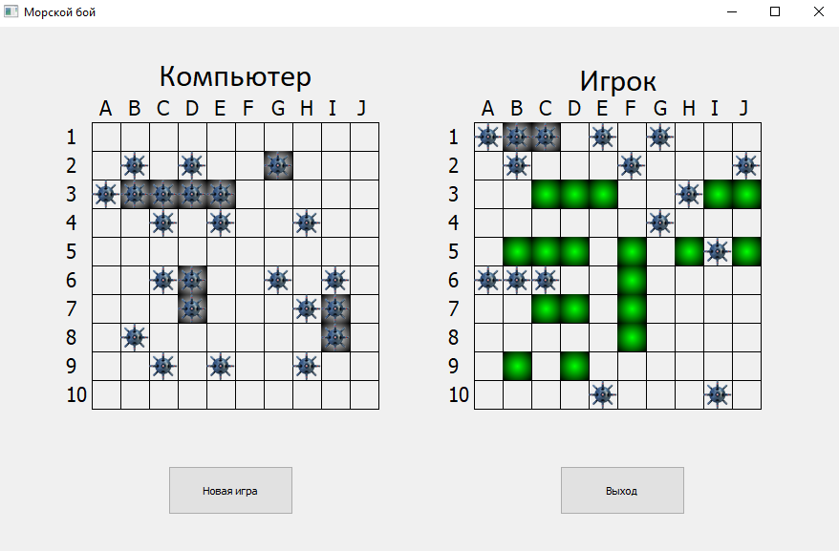
Игра выполняет свои функции, но можно внести различные доработки. Например, улучшить ИИ или добавить игру игрока против игрока.
В итоге размер кода равен 442 строкам, но его можно сократить минимум на 30 – 40 строк.

